Slide 1
GIT
杰能二部

Slide 2
目录
一、为什么用GIT
二、与GitHub.com的关系
三、操作详解

Slide 3
为什么用GIT
操作指令执行快
分支管理容易，运行快
最快、最简单也最流行。

Slide 4
为什么用GIT
GIT
分布式的
内容按元数据方式存储
SVN
集中式的
文件存储
分支是看不见的只能切
分支就是版本库中的另外一个目录
标签管理无版本号
全局的版本号

Slide 5
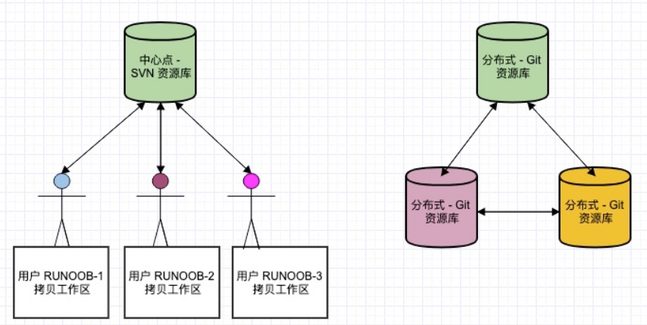
为什么用GIT

Slide 6
目录
一、为什么用GIT
二、与GitHub.com的关系
三、操作详解

Slide 7
与GitHub.com的关系
GitHub.com的神奇的网站，从名字就可以看出，这个网站就是提供Git仓库托管服务的，所以，只要注册一个GitHub账号，就可以免费获得Git远程仓库。
GitHub.com其他功能
功能强大的搜索功能，为我们自定义搜索提供便利，寻找自己心目中的开源项目、大师和牛人。
中文社区为我们提供热门趋势、排行榜、GitHub精选、随机浏览、分类浏览、开发者排行等栏目。通过不同的栏目，可以关注热门项目、热门人物等，以便及时跟踪。
GitHub官方以及GitHub员工们的个人博客为我们推荐项目与开发者

Slide 8
目录
一、为什么用GIT
二、与GitHub.com的关系
三、操作详解

Slide 9
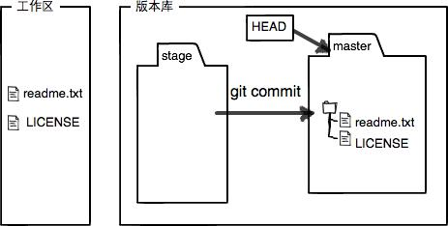
操作详解
环境介绍及工作原理
Git是命令行环境。
常用的命令：
版本库的创建 git init
版本库状态查询 git status
日志查询 git log
添加文件 git add
提交变更 git commit
版本撤回 git reset
撤销修改 git checkout
删除文件 git rm
远程克隆 git clone
远程推送 git push
工作区，暂存区，主区

Slide 10

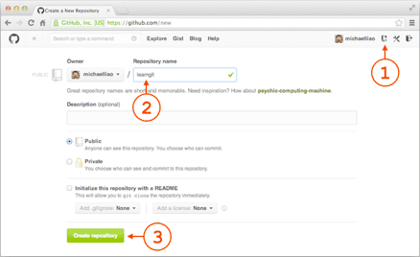


操作详解
创建版本库
在本地命令行中的空目录下敲入git init
在GitHub网站创建
编辑文件敲入git add 文件名，就添加了文件，比如readme.txt，这个文件就在暂存区。
键入git commit –m ”修改的内容”就提交到主区
在命令行键入远程克隆git clone git网址

Slide 11

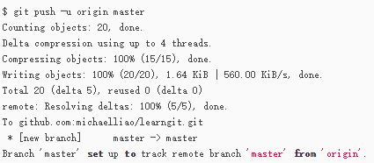
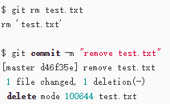

操作详解
文件操作
版本退回 git reset --hard HEAD^
使用命令git push -u origin master第一次推送master分支的所有内容；
git checkout -- file可以丢弃工作区的修改
从版本库中删除该文件，那就用命令git rm删掉，并且git commit
此后，每次本地提交后，只要有必要，就可以使用命令git push origin master推送最新修改
更新有git pull origin matster

Slide 12
操作详解
忽略操作
1.创建.gitignore
2. 修改文件，添加忽略
# Compiled source # ################### *.com *.class *.dll *.exe *.o *.so
3. 按：wq保存退出，将会生成.gitignore文件。此时再用Git进行Commit时

Slide 13
尾声
保持创新，技术领先

